Slide 1


LEOTOPIA
Nachhaltigkeitsprojekt der HTL LEONDING
5CHIF

Slide 2
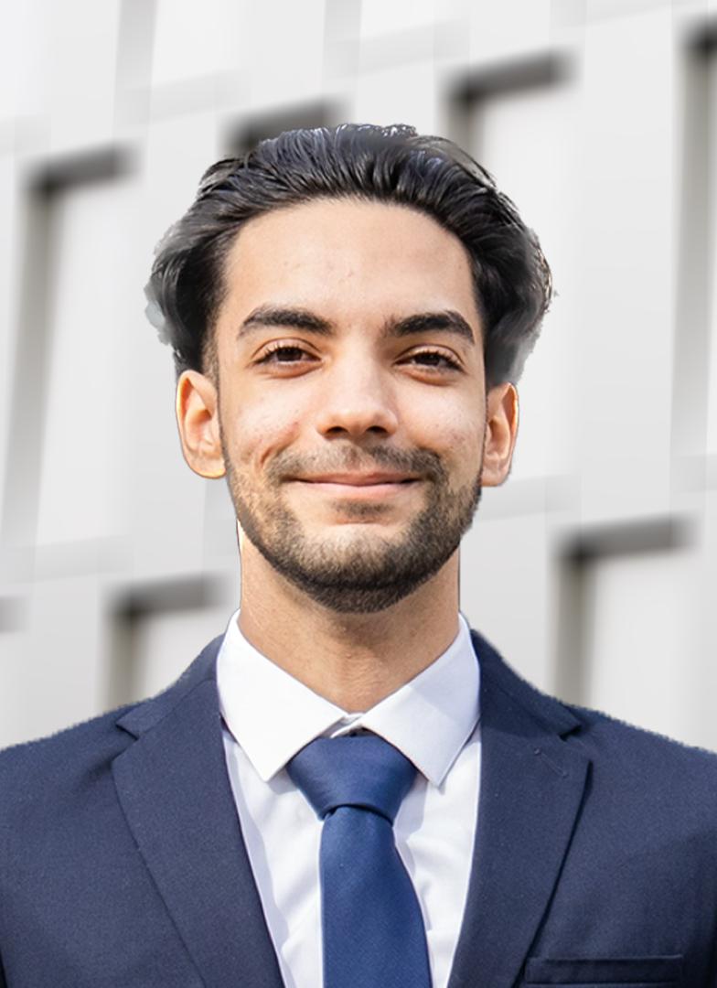

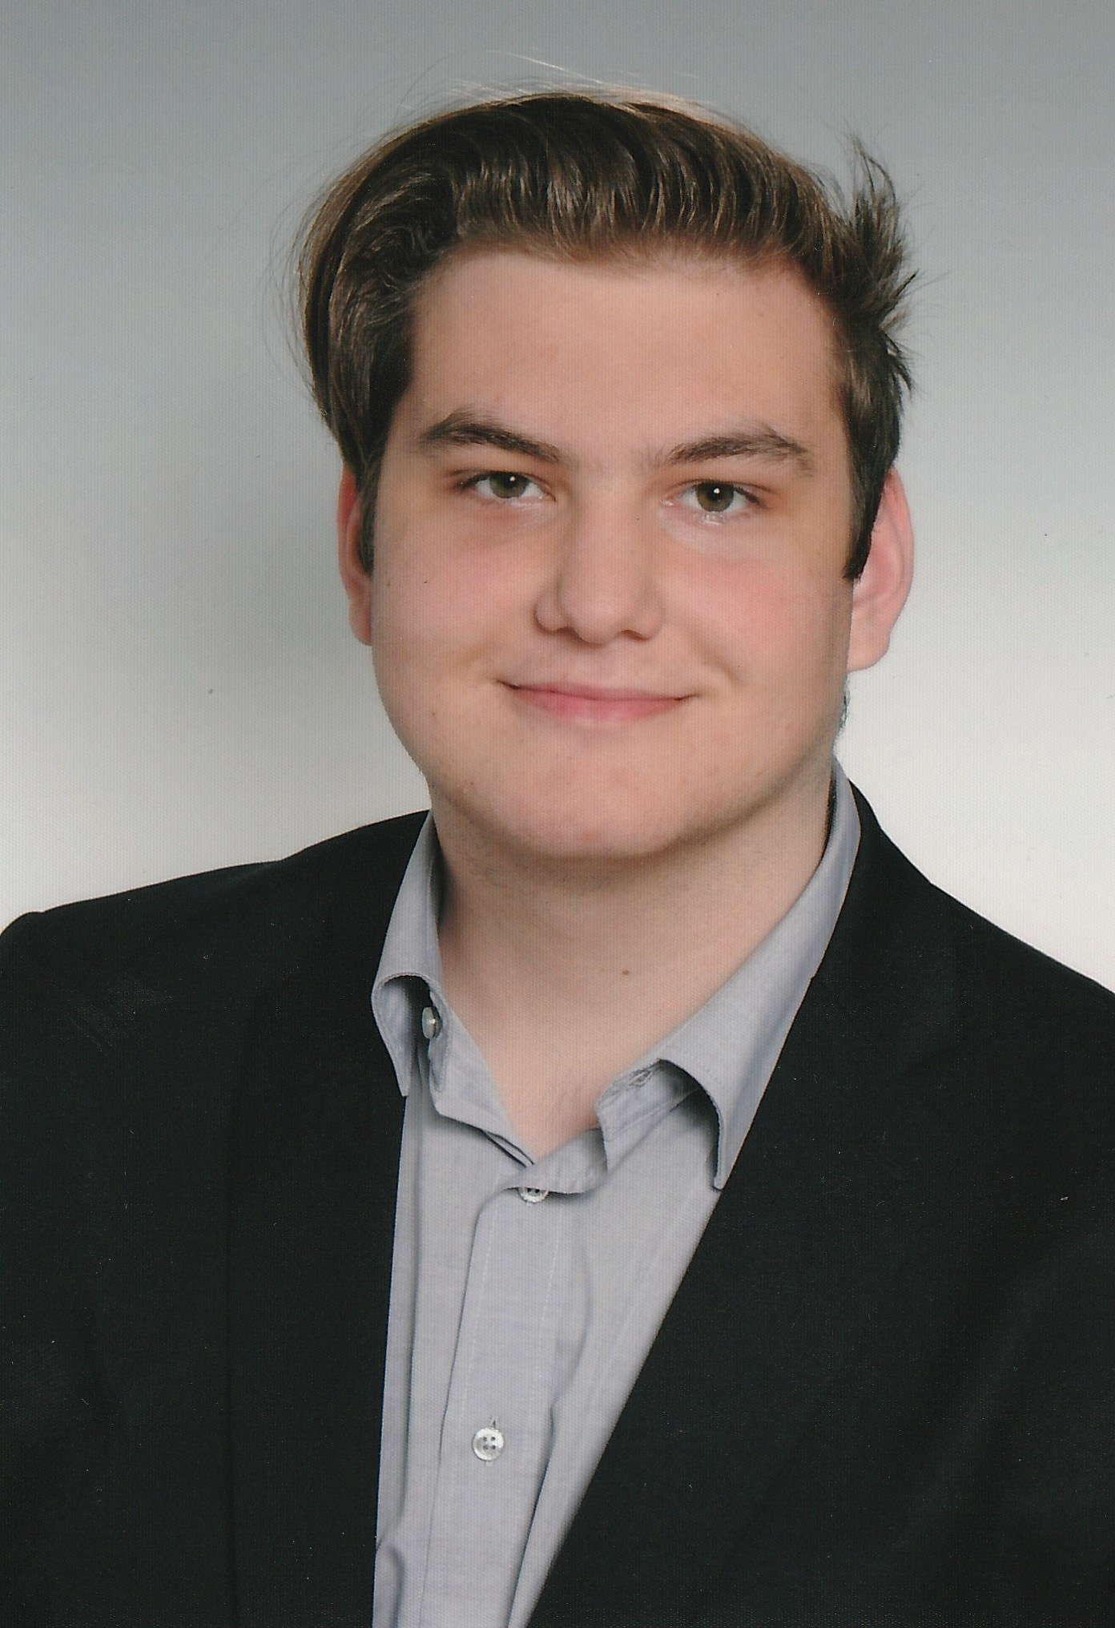
Über uns
Arsham Edalatkhah
Content/
Networking
Benjamin Imsirovic
Teamleitung/
Organisation
Simon Rausch-Schott
Content/
Home Assistant
Maximilian Siegl
Content/
Home Assistant

Slide 3
Motivation
Warum?
Grundidee?
Aktuelle Lage wiederspiegeln?

Slide 4
Umfrage unter ~1100 Schüler*innen

Slide 5
Fragestellungen
Wenn du an das Jahr 2050 denkst, was wird sich im Bereich Wohnen ändern?
Was verbindest du mit dem Begriff Smart-Home?
Wie kann der Alltag durch digitale Lösungen unterstützt werden?
Welche Technologien werden die Zukunft des Wohnens bestimmen?
Wie möchtest du in Zukunft wohnen?

Slide 6
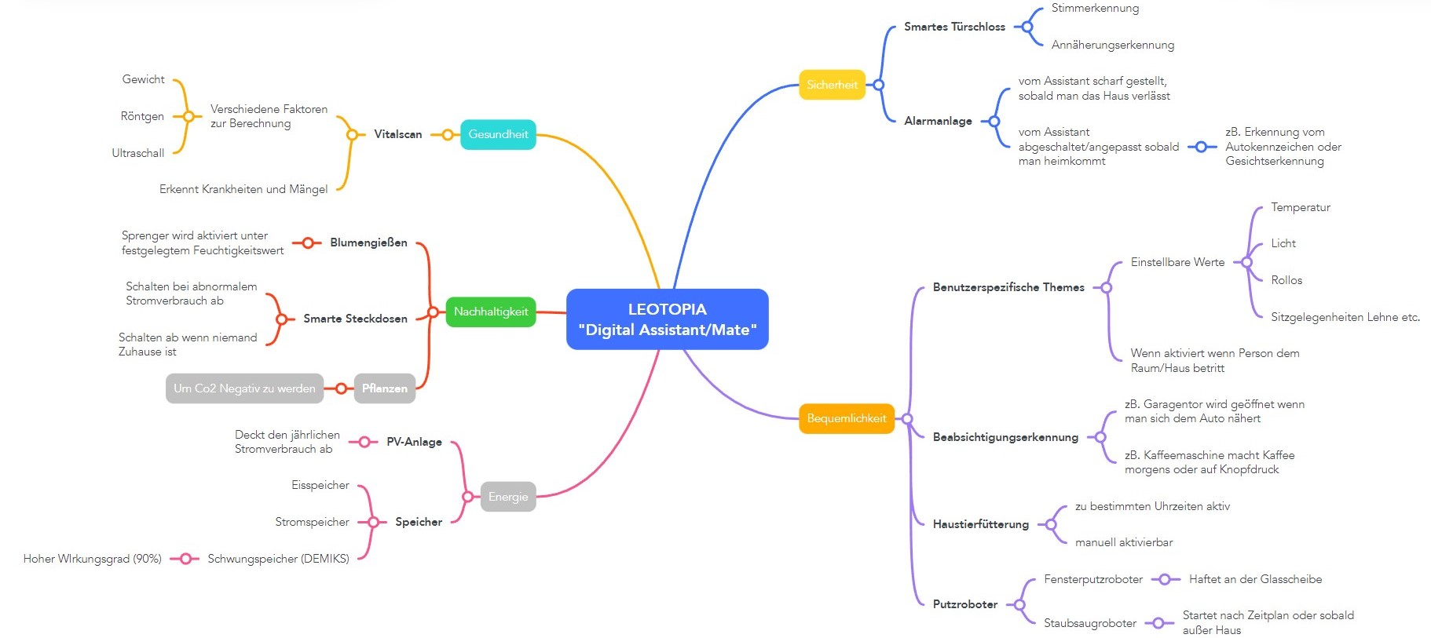
Konzept

Slide 7
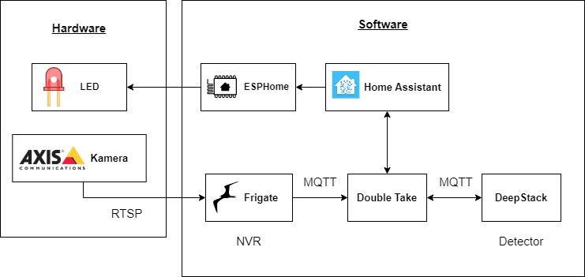
Umsetzung

Slide 8
„Live“-Demo
Video aufnehmen?
„Live“ herzeigen

